Slide 1
部编版.四年级语文上册

Slide 2
语文 四年级 上册
语文园地

Slide 3
同学们，通过本单元的学习，你有哪些收获呢？
根据课题能猜出课文的主要内容，学习了如何简要复述课文。
学习了历史人物故事，每个故事中藏着做人做事的道理。

Slide 4
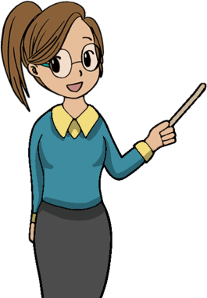
交流平台
在简要复述中，你获得了哪些经验呢？自主默读“交流平台”，圈画出关键语句，并和同学交流简要复述的方法吧！

Slide 5
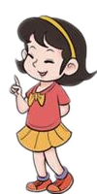
复述前多读几遍课文，熟悉课文内容。复述时要抓住课文的主要内容，对于其他内容可以适当省略。如，《西门豹治邺》中调查民情这个情节不是主要内容，可以复述得简单一些；而惩治巫婆和官绅是主要内容，要讲得详细一些。

Slide 6
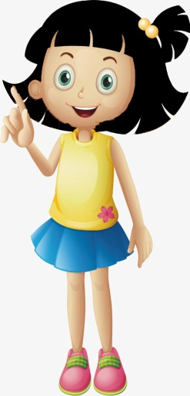
按照事情发展顺序进行复述，要注意课文中一些提示顺序的词句。如《扁鹊治病》中表示时间的词句，这样不容易遗漏情节。

Slide 7
选取本册教材中你最感兴趣的课文，运用学到的方法，尝试简要复述吧！
《普罗米修斯》讲述了哪些故事情节？
盗取天火——遭受严惩——重获自由

Slide 8
自主交流：哪些内容可以适当省略，哪些可以详细一些？
“盗取天火”和“重获自由”不是故事的主要内容，可以适当省略。“遭受严惩”是主要内容，可以复述得详细一些。

Slide 9
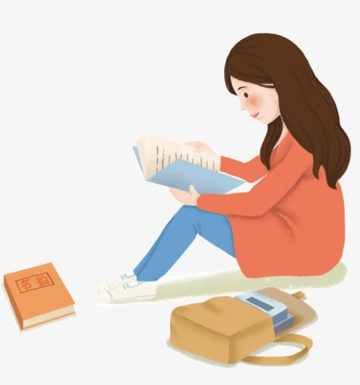
复述之前读几遍，熟悉内容很关键。
主要信息是重点，次要信息恰当减。
抓住顺序关键词，复述有序才圆满。

Slide 10
识字加油站
自读“识字加油站”中的汉字，看看这些字的字形特点吧！
冈—纲（提纲） 受—授（传授） 奏—揍（挨揍）
建—键（键盘） 普—谱（乐谱） 秀—锈（生锈）
末—沫（泡沫） 专—砖（砖头） 广—矿（矿物）
宗—综（综合） 羊—氧（氧气） 具—俱（俱乐部）
这些字都是一个字加上一个偏旁，组成了一个与它读音相同的字。

Slide 11
纲
授
揍
键
谱
锈
沫
砖
矿
综
氧
俱

Slide 12
你还能给“冈、建”等熟字加哪些偏旁，变成另一个汉字？
冈+钅=钢 冈+刂=刚
建+亻=健 建+毛=毽

Slide 13
你还能说出些类似的字吗?
采—彩（彩带）
朝—潮（潮水）
会—绘（绘画）
尊—遵（遵守）
逢—缝（缝纫）
交—胶（胶水）

Slide 14
词句段运用
◎抄写下面的词语，注意加点的字不要写错。平时还有哪些字容易写错？和同学交流。
.
.
.
.
.
.
茂盛 投降 赞叹 麻雀 胸怀 既然
.
.
.
.
.
.
暮色 拨打 裤子 出塞 富饶 严厉

Slide 15
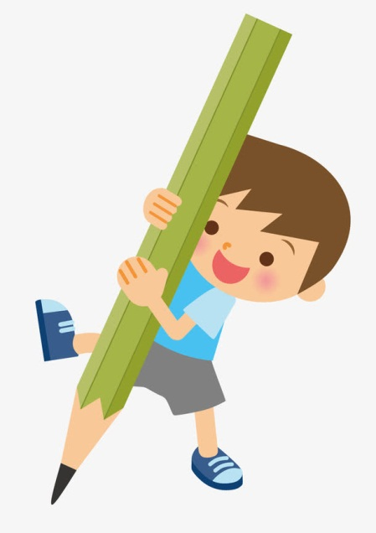
针对实际情况，一起来分析汉字书写易错情况。
出现错误较多的同学：请写错字的同学自己说说为什么写错？
出现错误不多的同学：请你关注加点字，说说容易出现什么错误。

Slide 16
出现错误的同学进行订正，同桌检查。同桌交流，还有哪些字容易写错，整理在“易错字小档案里”。
易错字小档案
易错原因 | 举例 | 易错原因 | 举例
增加笔画 | 茂 | 与形近字混淆 | 拨—拔
减少笔画 | 雀 | 与同音字混淆 | 厉—历
改变笔画 | 降

Slide 17
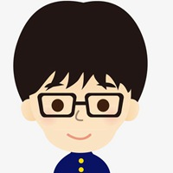
◎读一读，体会每组中的两个句子在表达上的不同。
◎
官绅一个个吓得面如土色，跪下来磕头求饶，把头都磕破了，直淌血。
读长句时，想一想“谁”“干什么”，把最主要的信息提取出来，可以做到长话短说。
◎
官绅跪地求饶。
两个句子意思是相同的。
第一句写出了官绅害怕的样子，还描写了他们的动作，比第二句具体生动。

Slide 18
◎
蔡桓侯觉得奇怪，派人去问他：“扁鹊，你为什么一声不响就跑掉了？”
◎
蔡桓侯派人问扁鹊，他为什么不说话就跑掉了。
第一个句子采用描写的表达方式，给人真实的感受；第二句采用间接引语，较简洁。

Slide 19
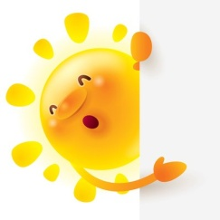
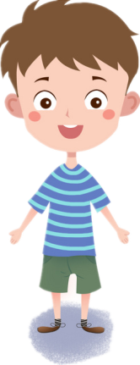
感受长话短说的方法
第二组句子把对话进行了转述，并且省略了对蔡桓侯态度的描写。
这一组短句，也提取了“什么人干什么”这一主要信息，将直接引语对话变成了间接引语。

Slide 20
文成公主和她的随从们，跨过一条条大河，翻过一座座高山，走了一程又一程，终于来到了拉萨。
◎
文成公主和她的随从们经过长途跋涉来到了拉萨。
◎
第一个句子内容详细，生动；第二个句子通过提炼主要内容，使表达简洁。

Slide 21
感受长话短说的方法
第三组的短句子，省略了文成公主和随从们怎样去拉萨的过程。
去拉萨的漫长过程，用“经过长途跋涉”进行概括，也可以做到长话短说。

Slide 22
你知道怎样能做到长话短说吗？
1.要留主干、去枝叶，删减次要的内容。
2.要简化人物语言，要把直接引语改为间接引语。
3.压缩语段时，应提炼中心句。
4.要不改变句子原意。

Slide 23
自主选择教材中的其他长句子，在小组内练习长话短说。

Slide 24
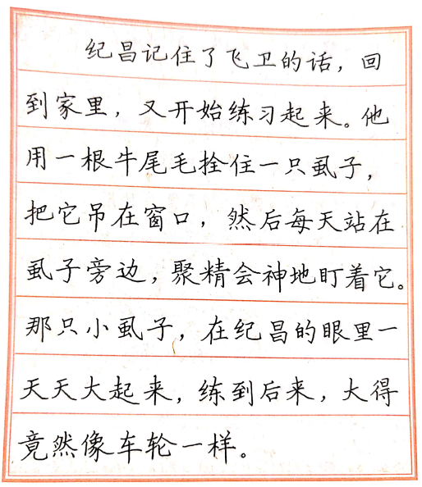
书写提示

Slide 25
提高书写速度的方法：
集中注意力。
掌握正确的运笔方式。
一句话要连贯地写出来。
书写速度要均匀，不要忽快忽慢。

Slide 26
抄写本段，注意：
1.在横格中抄写一段话，字要写在横格中间，不要挨着上下两条线；
2.每一行字的大小、高矮一致；
3.字与字的距离要一致。

Slide 27
日积月累
你们都知道哪些形容人的词语的呢？小组内交流一下吧。

Slide 28
借助拼音读词语，注意“眸、凛”的读音。
móu
hào
bīn
眉清目秀 亭亭玉立 明眸皓齿 文质彬彬
lǐn
hàn
相貌堂堂 威风凛凛 膀大腰圆 短小精悍
huàn
容光焕发 鹤发童颜 慈眉善目 老态龙钟

Slide 29
我们一起来了解这些成语的意思吧！
眉清目秀：形容人的容貌俊秀。
亭亭玉立：形容美女身材修长或花木等形体挺拔。
明眸皓齿：形容女子容貌美丽。
文质彬彬：形容人举止文雅有礼貌。

Slide 30
相貌堂堂：形容人的仪表端庄帅气，举止大方。
威风凛凛：形容声势或气派使人敬畏、恐惧。
膀大腰圆：形容魁梧粗壮的人。
短小精悍：形容人身躯短小，精明强悍；也形容文章或发言简短而有力。

Slide 31
容光焕发：形容身体好，精神饱满。
鹤发童颜：形容老年人气色好。
慈眉善目：形容人的容貌一副善良的样子。
老态龙钟：形容年老体衰，行动不便。

Slide 32
小组内交流，选择其中的一个词语或几个词语描述你自己熟悉的人物吧。

Slide 33
王老师长得眉清目秀，一双水灵灵的大眼睛，中等身材，对同学和蔼可亲，无微不至。
老爷爷天天坚持锻炼，虽然已年逾古稀，却仍是鹤发童颜，神采奕奕。
宋奶奶长得慈眉善目,又爱给我们讲故事,大家都非常喜欢她。

Slide 34
你还知道哪些描写人物的词语？
蓬头垢面 和蔼可亲 炯炯有神 宽鼻阔嘴
唇红齿白 尖嘴猴腮 平易近人 愁眉苦脸
面红耳赤 满面春风 天庭饱满 虎背熊腰
德高望重 白发如霜 贼眉鼠眼 眉如卧蚕

